Slide 1

Terminal Device and
Protocol Development
Advisor
Apinetr Unakul
Dusit Niyato
Present by
Adirek Kurutuch 42010421
Ataya Prasitthiprom 42010439
Ittipon Chanaphai 42010445

Slide 2




Managing Ubiquitous Device Framework
-Embedded J2ME on Terminal Device
-Embedded Web service on Terminal Device
-Terminal Device
Device Management Station
Wireless Router
Device
16 bit device
Management Station
Network
PC based

Slide 3



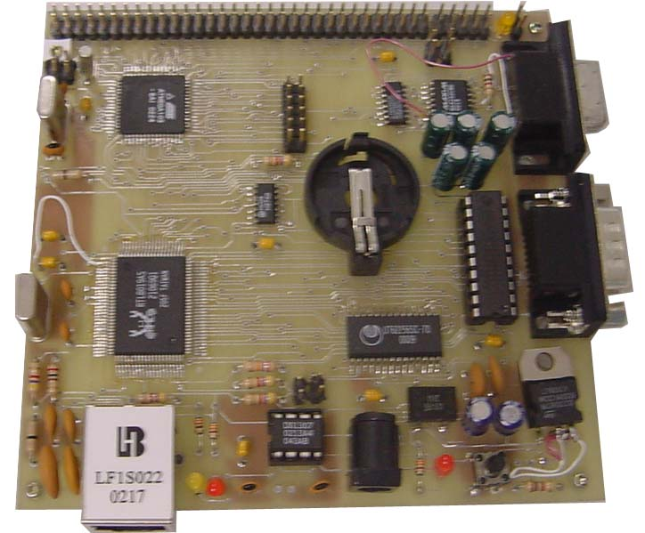
Feature List
Internet(TCP/IP)
Ethernet/PPP
SMTP,SNMP,POP3
Management Station
Machine
Terminal Device

Slide 4
Hardware
Watchdog
Reset Controller
ATmega128
8 bit ,16MIPS
RISC Microcontroller
22-Bit Digital
I/O Port
128K Bytes
Flash ROM
In-system
Programming
Interface
8-Channel,10Bit
Analog Input
4K Bytes
EEPROM
2*RS-232 Serial
Communication Port
8-Bit Data Bus
16-Bit Address Bus
32K Bytes
SRAM
Full Duplex
Ethernet Controller
with 8 K bytes
SRAM Buffer
10BaseT
Ethernet Interface
RTC

Slide 5
Board Layout
Extension Port
ISP
A/D
ATmega128
2 Serial Port
Ethernet
Controller
32K Bytes
SRAM
RJ45
RTC

Slide 6
Software
SMTP (Send)
SMTP (Receive)
HTTP
SMTP
POP3
SNMP
DHCP
Application Layer
TCP
UDP
Transport Layer
ICMP
IP
Network Layer
ARP
INTERFACE
?
PPP
Datalink Layer

Slide 7


Use Case Diagram
Report Error and System Status
Auto detect and making Report
Local User
Remote User
Send System Meassage
Change
Setting
Auto
configuration
Check
Status
Config Device Setting
Maintainer
Change Application Parameter

Slide 8

SMTP Design
จุดประสงค์การใช้งานโปรโตคอล SMTP
ลักษณะการใช้งานที่เหมาะสมกับโปรโตคอล SMTP จะเป็นลักษณะงานที่ไม่ได้มีการจองช่องทางการสื่อสารไว้ตลอดเวลา โดยจะทำการติดต่อเมื่อต้องการจะรับส่งข้อมูลที่ต้องการและปิดช่องทางการสื่อสารเมื่อมีการรับส่งข้อมูลระหว่างกันเรียบร้อยทำให้เหมาะกับงานที่ไม่ต้องการจองช่องทางการสื่อสารไว้ตลอดเวลา

Slide 9

SMTP COMMAND
คำสั่ง | ใช้/ไม่ใช้
EHLO | ใช้
MAIL | ใช้
RCPT | ใช้
DATA | ใช้
SEND | ไม่ใช้
SOMD | ไม่ใช้
SAML | ไม่ใช้
คำสั่ง | ใช้/ไม่ใช้
VRFY | ใช้
EXPN | ไม่ใช้
HELP | ไม่ใช้
NOOP | ใช้
QUIT | ใช้
RSET | ใช้
TURN | ไม่ใช้

Slide 10
Sequence Diagram for SMTP (Send)
: Remote
KEYBOARD
PC-Remote
Terminal
PC-Terminal
LED
PC-Receiver
User
Device
send mail to reciever
send EHLO
send MAIL FROM parameter
send RCPT TO parameter
send DATA parameter
send QUIT
send mail OK
send mail data to receiver

Slide 11
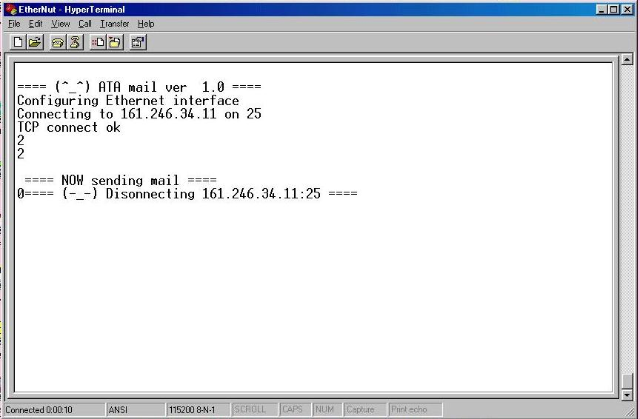
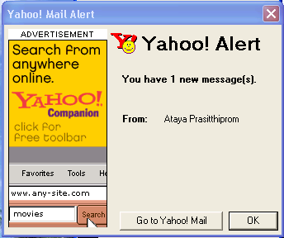
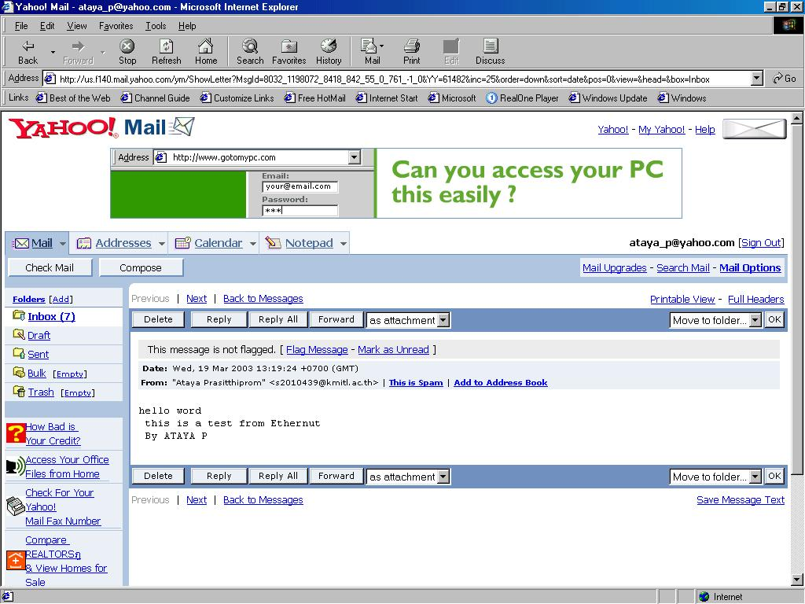
การทดลองการใช้งาน SMTP (Send)

Slide 12
Sequence Diagram for SMTP (Receive)
: Remote
KEYBOARD
PC Client
PC
Terminal
PC-Terminal
LED
User
Remote
Device
type mail format
data
Send Mail Command
Send Mail
Put mail data
analyse mail
show message
on/off led

Slide 13
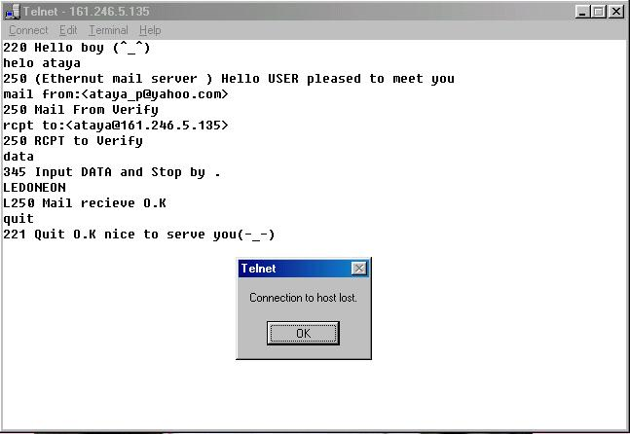
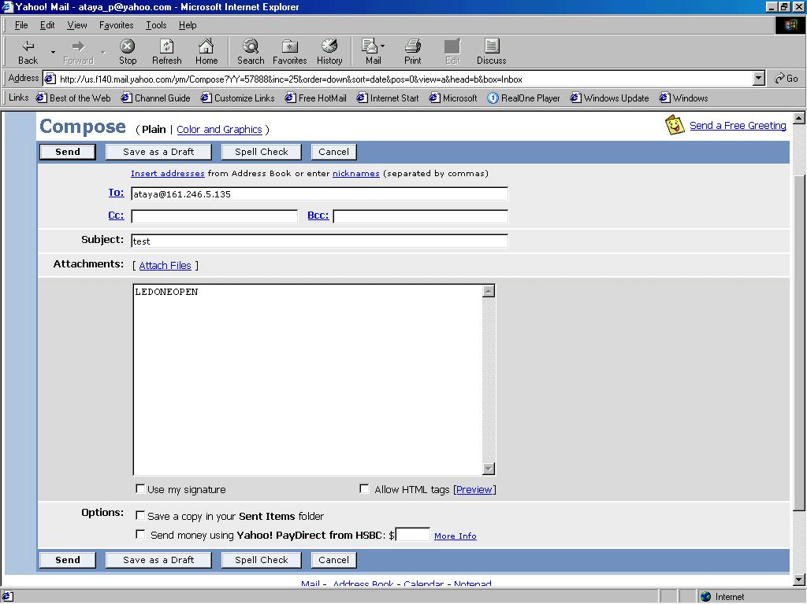

การทดลองการใช้งาน SMTP (Receive)

Slide 14
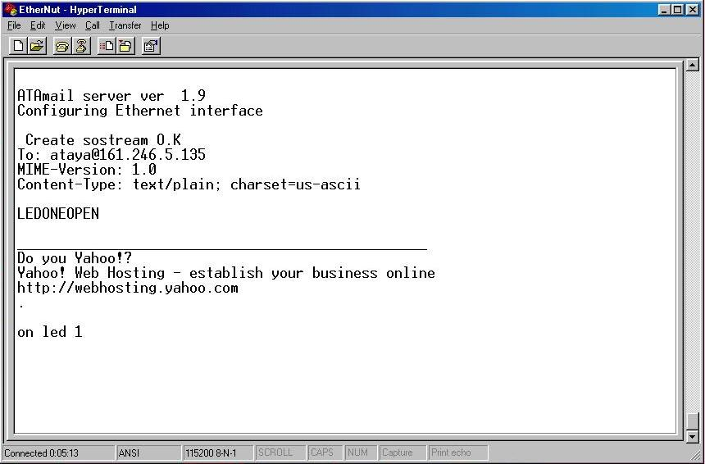
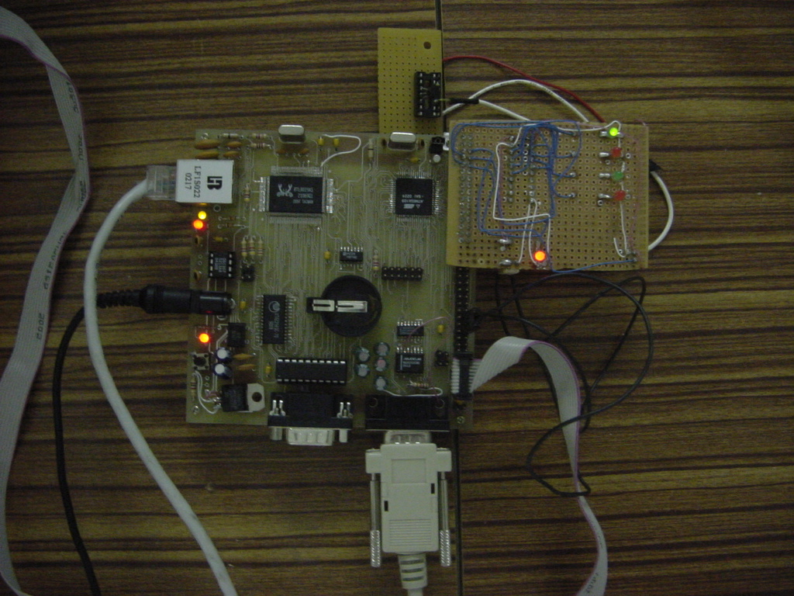
การทดลองการใช้งาน SMTP (Receive)

Slide 15

POP3 Design
จุดประสงค์การใช้งานโปรโตคอล POP3
โปรโตคอล POP3 เป็นการอ่านเมล์ที่อยู่บนฝั่งเซฟเวอร์มากเก็บไว้ยังฝั่งไคลเอ็น ซึ่งเราสามารถนำมาประยุกต์ใช้งานได้ตามลักษณะงานที่เราต้องการได้ โดยให้เมล์ที่เก็บไว้ยังฝั่งเซฟเวอร์เป็นข้อมูลหรือรายงานที่เราต้องการทราบ และเมื่อต้องการอ่านข้อมูลก็ทำการติดต่อจากฝั่งไคลเอ็นไปยังฝั่งเซฟเวอร์เพื่ออ่านข้อมูลหรือรายงานนั้นๆมาได้หลังจากนั้นจึงปิดช่องทางการสื่อสาร ดังนั้นการใช้งานโปรโตคอล POP3 จึงไม่จำเป็นต้องเปิดช่องทางการสื่อสารไว้ตลอดเวลา

Slide 16
POP3 COMMAND
คำสั่ง | ใช้/ไม่ใช้
USER¹ | ใช้
PASS¹ | ใช้
APOP² | ไม่ใช้
STAT ¹ | ใช้
UIDL² | ใช้
LIST¹ | ใช้
คำสั่ง | ใช้/ไม่ใช้
DELE¹ | ใช้
RSET¹ | ไม่ใช้
TOP² | ไม่ใช้
NOOP¹ | ใช้
RETR ¹ | ใช้
QUIT¹ | ใช้
1 Minimal POP3 Commands
2 Optional POP3 Command

Slide 17
Sequence Diagram for POP3
: Remote
KEYBOARD
PC-Remote
Terminal
PC-Terminal
LED
User
Device
get mail
get mail from mailbox
please send username and password
send username and password
checking user authentication
please send next command
send mail from mailbox
send mail to receiver
send mail OK

Slide 18
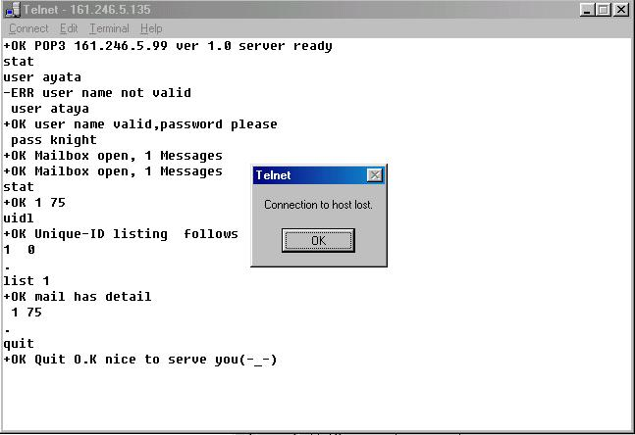
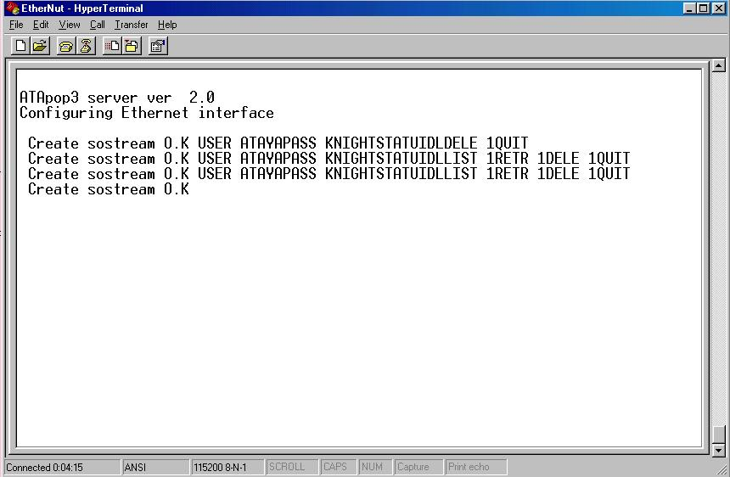
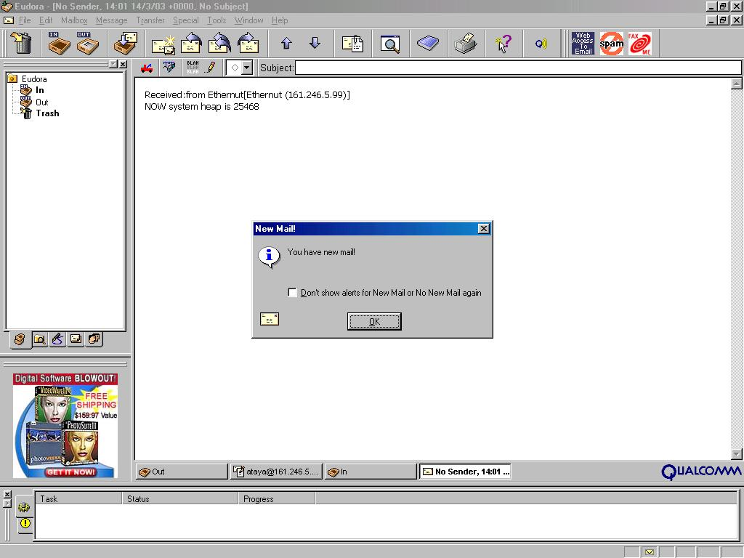
การทดลองการใช้งาน POP3

Slide 19

SNMP Design
จุดประสงค์การใช้งานโปรโตคอล SNMP
การควบคุมอุปการณ์หลายๆตัวพร้อมกันจำเป็นต้องมีมาตรฐานการควบคุมเดียวกัน แต่สำหรับอุปกรณ์ Embedded นั้นมีข้อจำกัดหลายอย่างที่ไม่สามารถใช้มาตรฐานการควบคุมที่มีความซับซ้อนได้ การใช้โปรโตคอล SNMP ซึ่งดัดแปลงให้ใช้งานได้กับไมโครคอนโทรลเลอร์ขนาดเล็กได้จึงมีความเหมาะสมในการควบคุมระดับหนึ่ง

Slide 20
SNMP COMMAND
คำสั่ง | ใช้/ไม่ใช้
Get-Request | ใช้
Get-Next-Request | ใช้
Get-Response | ใช้
Trap | ใช้
GetBulkRequest | ไม่ใช้
Report | ไม่ใช้

Slide 21
SNMP Agent
Begin
SNMPdecode
MIB
GetMIB
SNMPsending
UDP Packet
MyTrap

Slide 22
MIB Design
root
iso (1)
org (3)
dod (6)
internet(1)
private (4)
mgmt (2)
mib-2(1)
enterprise (1)
system(1)
DigiForce (7)
Terminal Device(1)
sysDescr (1)
sysObjectID (2)
sysUpTime (3)
sysContact (4)
sysName (5)
sysLocation (6)
sysService (7)
Led (1)
Temperature (2)
LedDescr1 (1)
LedDescr2 (3)
LedDescr3 (5)
LedDescr4 (7)
LedValue1 (2)
LedValue2 (4)
LedValue3 (6)
LedValue4 (8)
TempDescr (1)
TempValue (2)

Slide 23
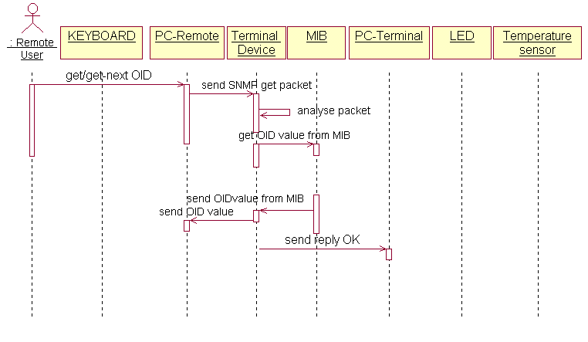
Sequence Diagram for SNMP

Slide 24
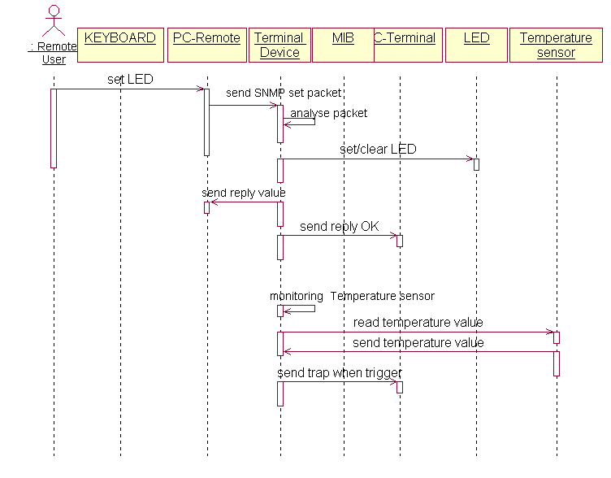
Sequence Diagram for SNMP

Slide 25
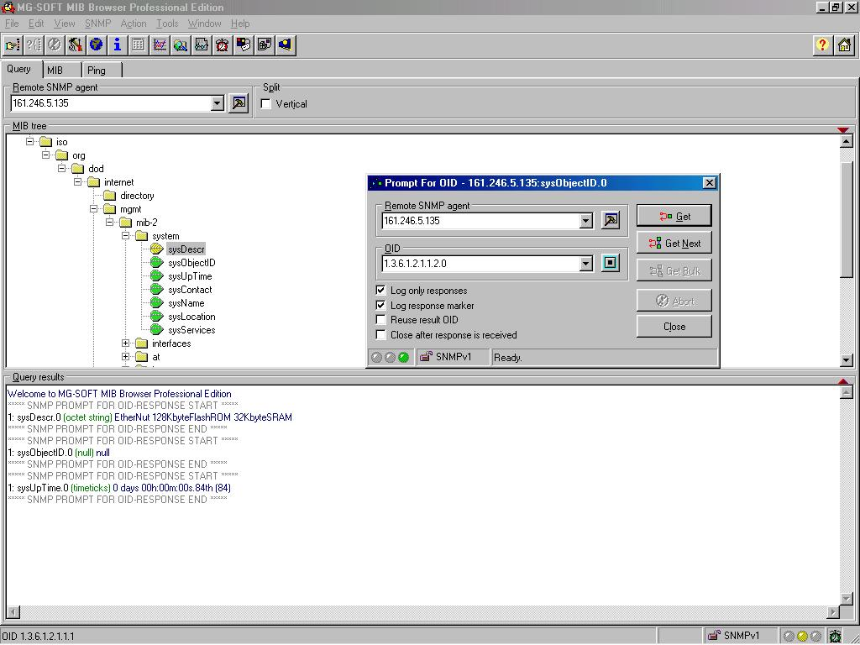
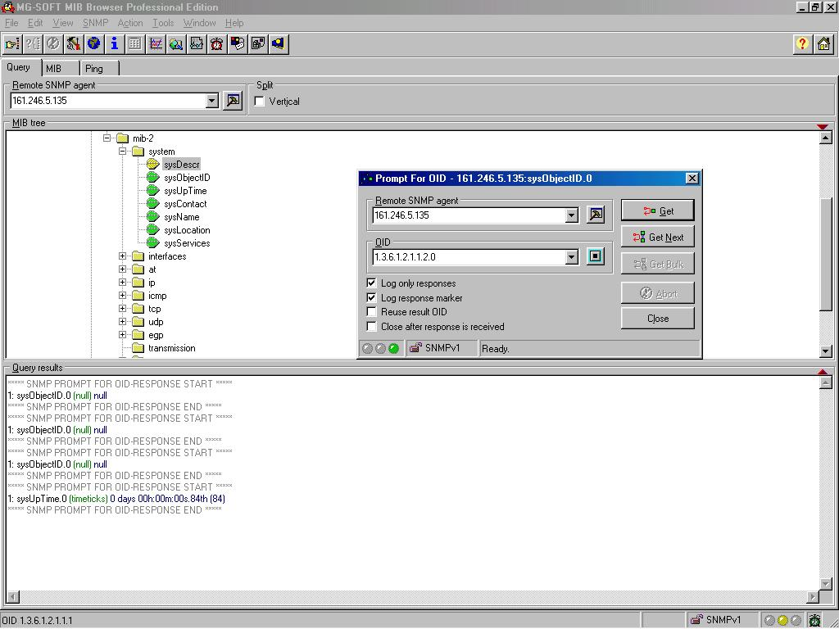
การทดลองการใช้งาน SNMP Agent

Slide 26
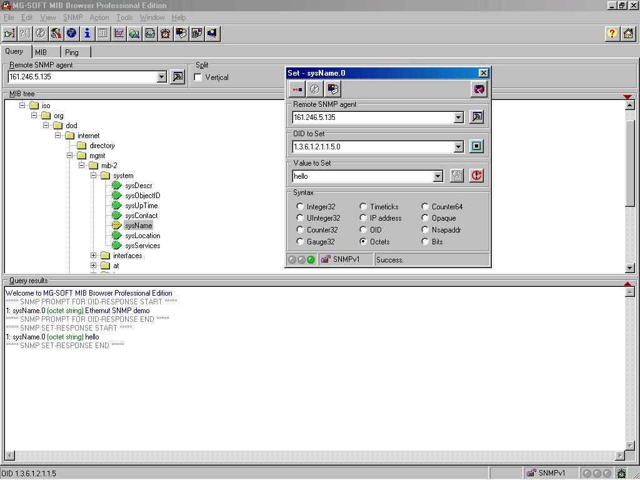
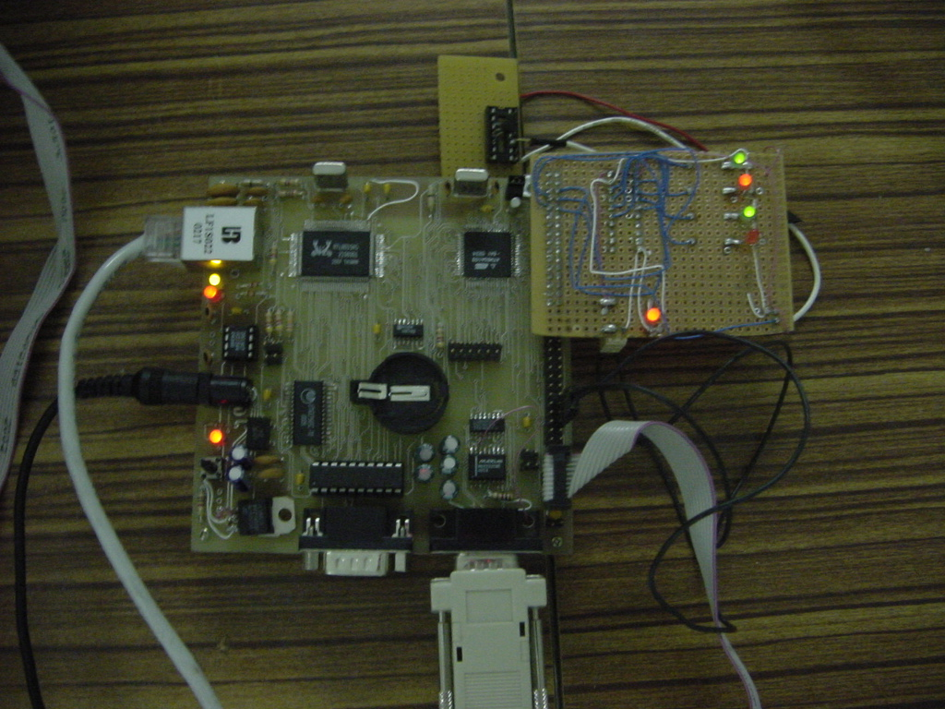
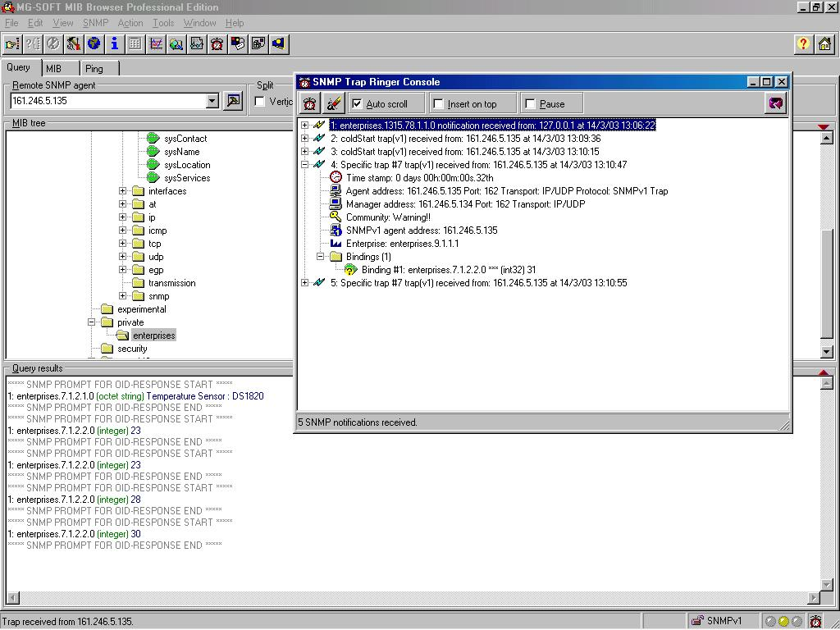
การทดลองการใช้งาน SNMP Agent

Slide 27

PPP Protocol
ปัญหาจากการพัฒนา
1 เนื่องจากบอร์ดที่ใช้ในการทดลองมีปัญหาทำให้เสียเวลาในการแก้ไข
2 การเขียนโปรแกรม PPP Protocol เนื่องจากต้องเขียนโปรแกรมถึงระดับ
Physical Layer จึงมีความยากมากกว่าที่เขียนในระดับ Application Layer
3 สถานที่ที่ต้องใช้ในการทดลองไม่พร้อมเนื่องจากต้องใช้สายโทรศัพท์
2 คู่สายในการทดสอบ
4 เวลาที่เหลือสำหรับการพัฒนาน้อยเกินไป

Slide 28
สรุป
ผลที่ได้รับจากการทำงาน
1 ทำให้ได้รับความรู้และพัฒนาความสามารถในด้านของการออก
แบบวงจรการเขียนโปรแกรมของไมโครคอนโทรเลอร์มากยิ่งขึ้น
2 สามารถเขียนโปรโตคอลที่สามารถใช้งานกับอุปกรณ์ปลายทางขนาด
เล็กที่มีประสิทธิภาพต่ำได้ ซึ่งสามารถทำการสั่งการและควบคุมตัวชิ้น
งานผ่านเครือข่ายได้
3 สามารถนำไปใช้กับการประยุกต์ใช้งานในสายงานได้จริง

Slide 29
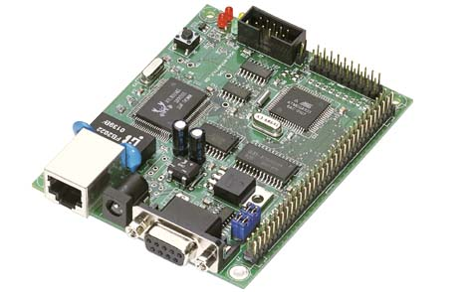





แนวทางในการประยุกต์ใช้งาน
1. การพัฒนาในด้านของการควบคุมเครื่องจักรกลในอุตสาหกรรม เพื่อมุ่งเน้น
การควบคุมที่เที่ยงตรงและประสานงานกันเป็นระบบเรียลไทม์มากยิ่งขึ้น
2. การพัฒนาด้านการควบคุมอุปกรณ์เครื่องใช้ไฟฟ้าในครัวเรือน เพื่อมุ่งเน้น
การควบคุมที่สามารถติดต่อกับเครือข่ายและผู้ใช้งานได้อย่างไร้ขีดจำกัด
3. การพัฒนาด้านการศึกษา เพื่อมุ่งเน้นด้านการศึกษาใช้งานอุปกรณ์ปลายทาง
ขนาดเล็กให้แพร่หลายและมีการพัฒนามากยิ่งขึ้นภายในประเทศ
4. การพัฒนาเพื่อใช้งานประยุกต์ เช่น การสร้างหุ่นยนต์, การทำของเล่น
Network (Ethernet)
Wired LAN
Wireless LAN
Telephone Line
Input Device
Machinery
Worker
Control Panel
Database

Slide 30

ขอบคุณครับ

